Slide 1
এই স্লাইডটি সম্মানিত শিক্ষকবৃন্দের জন্য।
তাই স্লাইডটি হাইড করে রাখা হয়েছে।
এই পাঠটি শ্রেণিকক্ষে উপস্থাপনের জন্য প্রয়োজনীয় পরামর্শ প্রতিটি
স্লাইডের নিচে অর্থাৎ Slide Note এ সংযোজন করা হয়েছে
যাতে শ্রেণিকার্যক্রম শিক্ষার্থীদের সক্রিয় অংশগ্রহনণে পাঠটি শিক্ষার্থীকেন্দ্রিক
হয়। আশা করি সম্মানিত শিক্ষকগণ পাঠটি উপস্থাপনের পূর্বে উল্লেখিত
Note দেখে নেবেন এবং F5 চেপে উপস্থাপন শুরু করতে পারেন।

Slide 3
এ,কে,এম,আই,খায়রুল আলম
সিনিয়র সহকারি শিক্ষক
নিউ মডেল বহমুখী উচ্চ বিদ্যালয়
শুক্রাবাদ, ঢাকা – ১২০৭
পদার্থবিজ্ঞান
দশম শ্রেণি
একাদশ অধ্যায়
চল তড়িৎ

Slide 4
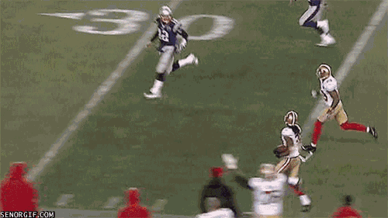
নিচের ঘটনাটি দেখ
Notes:
এই স্লাইডে ছবি দেখিয়ে প্রশ্নোত্তরের মাধ্যমে শিক্ষার্থীদের মনোযোগ আকর্ষণ করে আজকের পাঠের মানসিক পরিবেশ তৈরির চেষ্টা করা হয়েছে। প্রদর্শিত এনিমেটেড ছবিটি দেখিয়ে নিচের প্রশ্নগুলো করতে পারেনঃ
খেলোয়াড়রা কী স্বাছন্দে বল নিয়ে যেতে পারছে? সম্ভাব্য উত্তরঃ না, একদল অন্য দলকে বাধা দিচ্ছে।
এধরনের বাধাকে আমরা কী বলতে পারি? সম্ভাব্য উত্তরঃ গতিরোধ করা।
বিদ্যুৎ চলাচলের সময় কী এ ধরনের গতিরোধ ঘটলে আমারা তাকে কী বলতে পারি? সম্ভাব্য উত্তরঃ রোধ।
তবে বিষয় শিক্ষক ভিন্ন উপায়েও এ কাজটি করতে পারেন।

Slide 5
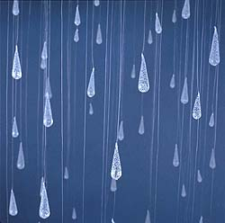
তুল্য রোধ
Notes:
এই স্লাইডটি শিরোনাম লেখাসহ পাঠ ঘোষণার জন্য রাখা হয়েছে।

Slide 6
শিখনফল
এ পাঠ শেষে শিক্ষার্থীরা…
রোধের ধারণা বর্ণনা করতে পারবে
স্থির রোধ এবং পরিবর্তনশীল রোধ চিহ্নিত করতে পারবে
শ্রেণি ও সমান্তরাল বর্তনী ব্যবহার করতে পারবে
বর্তনীতে তুল্য রোধ ব্যবহার করতে পারবে
Notes:
এই পাঠ শেষে অর্জিতব্য শিখনফলকে সামনে রেখে পাঠকে ধারাবাহিকভাবে পরিচালনার উদ্দেশ্যে এই স্লাইডটি রাখা হয়েছে।

Slide 7
ইলেকট্রন প্রবাহে পরিবাহী যে বাধা দিচ্ছে তাই হচ্ছে রোধ
ইলেকট্রন
পরমাণু
Notes:
এই স্লাইডে রোধ কী তা বর্ণনা করার চেষ্টা করা হয়েছে। এখানে বিষয় শিক্ষক শিক্ষার্থীদের ইলেকট্রন চলাচলের দিক এবং পরমাণুর অবস্থান বিষয়ক প্রশ্ন করতে পারেন।

Slide 8
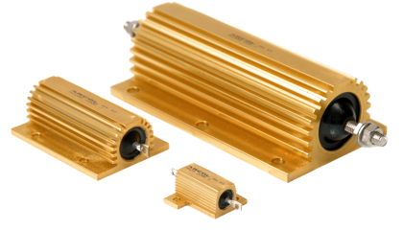
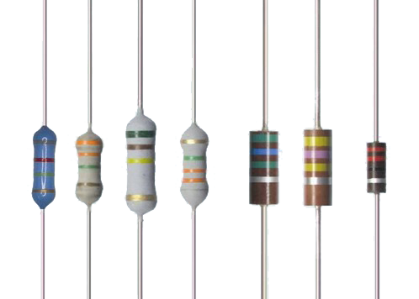
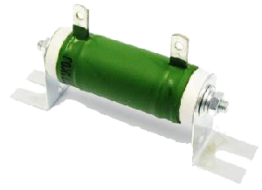
নিচের রোধগুলো স্থিরমানের রোধ
Notes:
এই স্লাইডে স্থিরমানের রোধ কী তা বর্ণনা করার চেষ্টা করা হয়েছে। এখানে বিষয় শিক্ষক শিক্ষার্থীদের এই রোধগুলো কেনো স্থিরমানের রোধ
সে বিষয়ে প্রশ্ন করে তাদের কাছ থেকে উত্তর বের করার চেষ্টা করতে পারেন। তবে বিষয় শিক্ষক বাস্তব উপকরণ সংগ্রহ করে শ্রেণিতে প্রদর্শন করলে ভালো হয়।

Slide 9
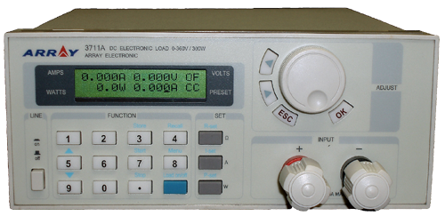
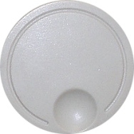
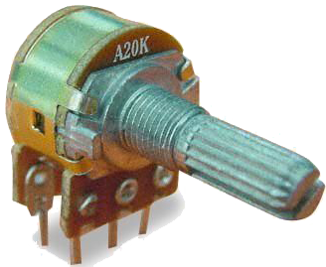
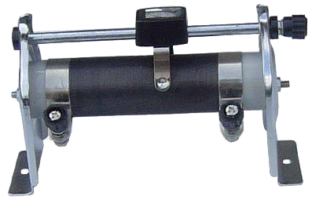
নিচের রোধগুলো পরিবর্তী রোধ
Notes:
এই স্লাইডে পরিবর্তনশীল রোধ কী তা বর্ণনা করার চেষ্টা করা হয়েছে। এখানে বিষয় শিক্ষক শিক্ষার্থীদের এই রোধগুলো কেনো পরিবর্তনশীল
সে বিষয়ে প্রশ্ন করে তাদের কাছ থেকে উত্তর বের করার চেষ্টা করতে পারেন। তবে বিষয় শিক্ষক বাস্তব উপকরণ সংগ্রহ করে শ্রেণিতে প্রদর্শন করলে ভালো হয়।

Slide 10
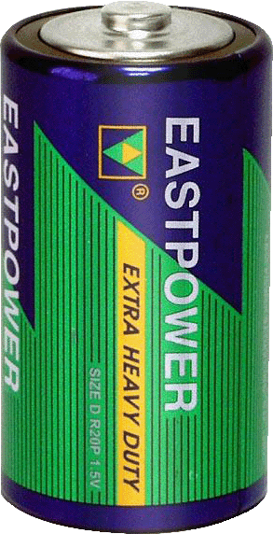
তড়িৎ বর্তনী
F
F
O
N
O
Notes:
এখানে বৈদ্যুতিক বর্তনীতে ইলেকট্রন প্রবাহ দেখানোর চেষ্টা করা হয়েছে। তবে বিষয় শিক্ষক ইচ্ছে করলে স্লাইডে উল্লেখিত প্রশ্ন ও বর্ণনা মুছে দিয়ে নিজেই প্রশ্ন জিজ্ঞেস করতে পারেন যাতে শিক্ষার্থীরা শ্রেণিতে সক্রিয় থাকে অথবা নিজের মত করে অন্য কোনো যুক্তিযুক্ত উপায়ও অবলম্বন করতে পারেন।

Slide 11
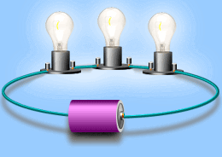
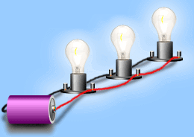
শ্রেণি সংযোগ বর্তনী
এই সংযোগ বর্তনীর বিশেষ
নিরাপত্তার জন্য ব্যবহার করা হয়
সমান্তরাল সংযোগ বর্তনী
এই সংযোগ ঘর-বাড়িতে লাইট,
ফ্যান, ফ্রিজ প্রভৃতি ক্ষেত্রে ব্যবহার
করা হয়
Notes:
এখানে শ্রেণি সংযোগ বর্তনী ও সমান্তরাল সংযোগ বর্তনী উপস্থাপনের চেষ্টা করা হয়েছে। তবে বিষয় শিক্ষক ইচ্ছে করলে স্লাইডে উল্লেখিত প্রশ্ন ও বর্ণনা মুছে দিয়ে নিজেই প্রশ্ন জিজ্ঞেস করতে পারেন যাতে শিক্ষার্থীরা শ্রেণিতে সক্রিয় থাকে অথবা নিজের মত করে অন্য কোনো যুক্তিযুক্ত উপায়ও অবলম্বন করতে পারেন।

Slide 12
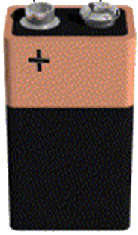
অ্যামিটার
বাল্বের সংখ্যা
1
ব্যাটারি
9 V
0.90
0.00
তড়িৎ প্রবাহ (I)
0.90
বিভব পার্থক্য (V)
9 V
মোট (V)
9 V
Notes:
এখানে শ্রেণি সংযোগ বর্তনীতে একাধিক বৈদ্যুতিক রোধ সংযোগে নির্দিষ্ট তড়িৎ প্রবাহের জন্য বিভিন্ন বিভব পার্থক্য পাওয়া যায় তা উপস্থাপনের চেষ্টা করা হয়েছে। তবে বিষয় শিক্ষক ইচ্ছে করলে স্লাইডে উল্লেখিত প্রশ্ন ও বর্ণনা মুছে দিয়ে প্রয়োজনীয় উপকরণ সাজিয়ে এ ধনের কাজ করতে পারেন যাতে শিক্ষার্থীরা শ্রেণিতে সক্রিয় থাকে অথবা নিজের মত করে অন্য কোনো যুক্তিযুক্ত উপায়ও অবলম্বন করতে পারেন।

Slide 13
তড়িৎ বর্তনীতে রোধের শ্রেণি সন্নিবেশ
অ্যামিটার
ব্যাটারি
9 V
বাল্বের সংখ্যা
0.90
0.00
0.45
তড়িৎ প্রবাহ (I)
বিভব পার্থক্য (V)
মোট (V)
Notes:
এখানে শ্রেণি সংযোগ বর্তনীতে একাধিক বৈদ্যুতিক রোধ সংযোগে নির্দিষ্ট তড়িৎ প্রবাহের জন্য বিভিন্ন বিভব পার্থক্য পাওয়া যায় তা উপস্থাপনের চেষ্টা করা হয়েছে। তবে বিষয় শিক্ষক ইচ্ছে করলে স্লাইডে উল্লেখিত প্রশ্ন ও বর্ণনা মুছে দিয়ে প্রয়োজনীয় উপকরণ সাজিয়ে এ ধনের কাজ করতে পারেন যাতে শিক্ষার্থীরা শ্রেণিতে সক্রিয় থাকে অথবা নিজের মত করে অন্য কোনো যুক্তিযুক্ত উপায়ও অবলম্বন করতে পারেন।

Slide 14
তড়িৎ বর্তনীতে রোধের শ্রেণি সন্নিবেশ
অ্যামিটার
ব্যাটারি
9 V
বাল্বের সংখ্যা
2
0.45
4.5
তড়িৎ প্রবাহ (I)
0.45
9.0
বিভব পার্থক্য (V)
4.5
মোট (V)
9.0
রোধের সংখ্যা বৃদ্ধির সাথে সাথে বিভব পার্থক্যের পরিবর্তন হচ্ছে?
কিন্তু তড়িৎ প্রবাহ (I) এর পরিবর্তন হচ্ছে না
Notes:
এখানে শ্রেণি সংযোগ বর্তনীতে একাধিক বৈদ্যুতিক রোধ সংযোগে নির্দিষ্ট তড়িৎ প্রবাহের জন্য বিভিন্ন বিভব পার্থক্য পাওয়া যায় তা উপস্থাপনের চেষ্টা করা হয়েছে। তবে বিষয় শিক্ষক ইচ্ছে করলে স্লাইডে উল্লেখিত প্রশ্ন ও বর্ণনা মুছে দিয়ে প্রয়োজনীয় উপকরণ সাজিয়ে এ ধনের কাজ করতে পারেন যাতে শিক্ষার্থীরা শ্রেণিতে সক্রিয় থাকে অথবা নিজের মত করে অন্য কোনো যুক্তিযুক্ত উপায়ও অবলম্বন করতে পারেন।

Slide 15
শ্রেণি বা অনুক্রম সংযোগের ক্ষেত্রে তুল্য রোধ
বর্তনীর সকলক্ষেত্রে তড়িৎ প্রবাহ একই থাকে অর্থাৎ তড়িৎ প্রবাহ = I
বিভিন্ন রোধের বিভব পার্থক্য বিভিন্ন অর্থাৎ V_{s} = V₁ + V₂ + V₃ + …
এখন রোধগুলোর মান যথাক্রমে R₁ ,R₂,R₃, …এবং তূল্য রোধ R_{s} হলে
ও’মের সূত্রানুসারে
তূল্য রোধ R_{s} = R₁ + R₂ + R₃ + …
Notes:
এখানে শ্রেণি সংযোগ বর্তনীতে একাধিক বৈদ্যুতিক রোধ সংযোগে তুল্যরোধের সূত্র শিক্ষার্থীদের সহায়তায় বোর্ডে লিখিয়ে নিতে পারেন।

Slide 16
তড়িৎ বর্তনীতে রোধের সমান্তরাল সন্নিবেশ
অ্যামিটার
ব্যাটারি
9 V
বাল্বের সংখ্যা
2
0.00
1.80
তড়িৎ প্রবাহ (I)
1.80
বিভব পার্থক্য (V)
9.0
9.0
মোট (V)
9.0
Notes:
এখানে সমান্তরাল সংযোগ বর্তনীতে একাধিক বৈদ্যুতিক রোধ সংযোগে নির্দিষ্ট বিভব পার্থক্য –এর জন্য পরিবর্তিত তড়িৎ প্রবাহের জন্য তুল্যরোধের কীরূপ পরিবর্তন হয় তা উপস্থাপনের চেষ্টা করা হয়েছে। তবে বিষয় শিক্ষক ইচ্ছে করলে স্লাইডে উল্লেখিত প্রশ্ন ও বর্ণনা মুছে দিয়ে প্রয়োজনীয় উপকরণ সাজিয়ে এ ধনের কাজ করতে পারেন যাতে শিক্ষার্থীরা শ্রেণিতে সক্রিয় থাকে অথবা নিজের মত করে অন্য কোনো যুক্তিযুক্ত উপায়ও অবলম্বন করতে পারেন।

Slide 17
তড়িৎ বর্তনীতে রোধের সমান্তরাল সন্নিবেশ
2
অ্যামিটার
ব্যাটারি
9 V
বাল্বের সংখ্যা
1
1.80
0.90
তড়িৎ প্রবাহ (I)
0.90
1.80
বিভব পার্থক্য (V)
9.0
9.0
মোট (V)
9.0
বিভব পার্থক্যের পরিবর্তন হচ্ছে না কিন্তু তড়িৎ প্রবাহ (I) এর পরিবর্তন হচ্ছে?
Notes:
এখানে সমান্তরাল সংযোগ বর্তনীতে একাধিক বৈদ্যুতিক রোধ সংযোগে নির্দিষ্ট বিভব পার্থক্য –এর জন্য পরিবর্তিত তড়িৎ প্রবাহের জন্য তুল্যরোধের কীরূপ পরিবর্তন হয় তা উপস্থাপনের চেষ্টা করা হয়েছে। তবে বিষয় শিক্ষক ইচ্ছে করলে স্লাইডে উল্লেখিত প্রশ্ন ও বর্ণনা মুছে দিয়ে প্রয়োজনীয় উপকরণ সাজিয়ে এ ধনের কাজ করতে পারেন যাতে শিক্ষার্থীরা শ্রেণিতে সক্রিয় থাকে অথবা নিজের মত করে অন্য কোনো যুক্তিযুক্ত উপায়ও অবলম্বন করতে পারেন।

Slide 18
সমান্তরাল সংযোগের ক্ষেত্রে তুল্য রোধ
বর্তনীর সকলক্ষেত্রে বিভব পার্থক্য একই থাকে অর্থাৎ বিভব পার্থক্য = V
বিভিন্ন রোধের তড়িৎ প্রবাহ বিভিন্ন অর্থাৎ I_{P} = I₁ + I₂ + I₃ + …
এখন রোধগুলোর মান যথাক্রমে R₁ ,R₂,R₃, …এবং তূল্য রোধ R_{P} হলে
ও’মের সূত্রানুসারে
1
1
+
1
+
1
+ ……….
তূল্য রোধ
=
R_{P}
R₁
R₂
R₃
Notes:
এখানে সমান্তরাল সংযোগ বর্তনীতে একাধিক বৈদ্যুতিক রোধ সংযোগে তুল্যরোধের সূত্র শিক্ষার্থীদের সহায়তায় বোর্ডে লিখিয়ে নিতে পারেন।

Slide 19
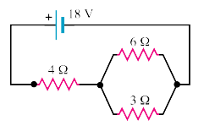
দলগত কাজ
প্রদর্শিত তড়িৎ বর্তনীতে ব্যবহৃত উপকরণ গুলোর তুল্য রোধ নির্ণয় কর।

Slide 20
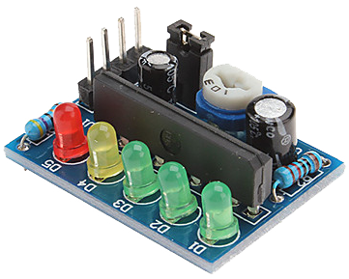
মূল্যায়ন
এটি কোন ধরনের রোধ?
এটি কোন ধরনের সংযোগ?
V
এটি কোন ধরনের সংযোগ?
V
Notes:
পাঠটি সম্পর্কে সার্বিকভাবে জানার জন্য মূল্যায়নের ব্যবস্থা করা যেতে পারে।

Slide 21
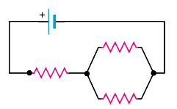
বাড়ির কাজ
18 V
6 Ω
12 V
4 Ω
1A
A
B
6 V
C
3 Ω
3A
2A
প্রদর্শিত তড়িৎ বর্তনীতে B,C বিন্দুতে ব্যবহৃত উপকরণ
গুলোর বিভব পার্থক্য এবং তুল্য রোধ নির্ণয় কর।
Notes:
আজকের পাঠের অর্জিত শিখন দ্বারা শিক্ষার্থীরা যেন তাদের নিজ নিজ সৃজনশীল প্রতিভার বিকাশ ঘটাতে পারে সে উদ্দেশ্যে এধরনের কাজ দেয়া যেতে পারে। তবে বিষয় শিক্ষক ইচ্ছে করলে অন্য যে কোনো যুক্তিযুক্ত উপায় অবলম্বন করতে পারেন।

Slide 23
কৃতজ্ঞতা স্বীকার
শিক্ষা মন্ত্রণালয়, মাউশি, এনসিটিবি ও এটুআই-এর সংশ্লিষ্ট কর্মকর্তাবৃন্দ
এবং কন্টেন্ট সম্পাদক হিসেবে যাঁর নির্দেশনা, পরামর্শ ও তত্ত্বাবধানে এই মডেল কন্টেন্ট সমৃদ্ধ হয়েছে তিনি হলেন-
জনাব সামসুদ্দিন আহমেদ তালুকদার, শিক্ষক প্রশিক্ষক, টিটিসি, কুমিল্লা

